Slide 1
Projet IA
Analyse du patrimoine arboré de la ville de Saint-Quentin
Romann THUREAU, Florian BOISDRON et Maël MARAVAL

Slide 2
Besoin client 1 : Visualisation sur Carte
Objectifs
Visualisation sur carte qui sépare les arbres selon leur taille
Prédiction de catégorie de taille
-> Apprentissage non-supervisé/Clusters
Variables utilisées
Pré-traitement
80% données d’entraînement, 20% données de test
Normalisation des données
- Normalisation des échelles
haut_tot (mètre) : Hauteur totale
haut_tronc (mètre) : Hauteur du tronc uniquement
tronc_diam (mètre) : Diamètre du tronc

Slide 3
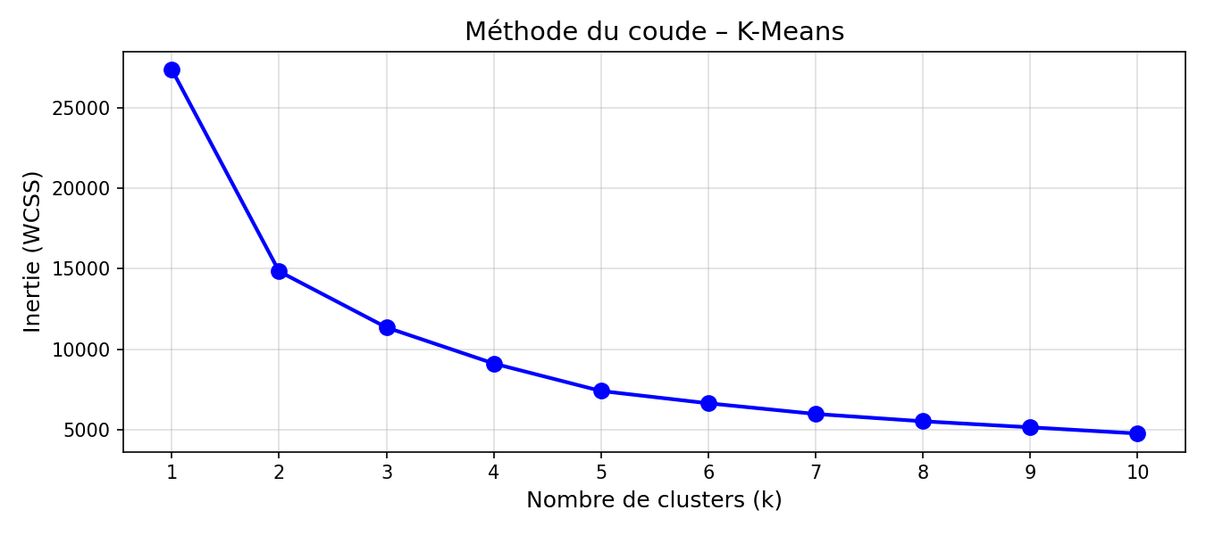
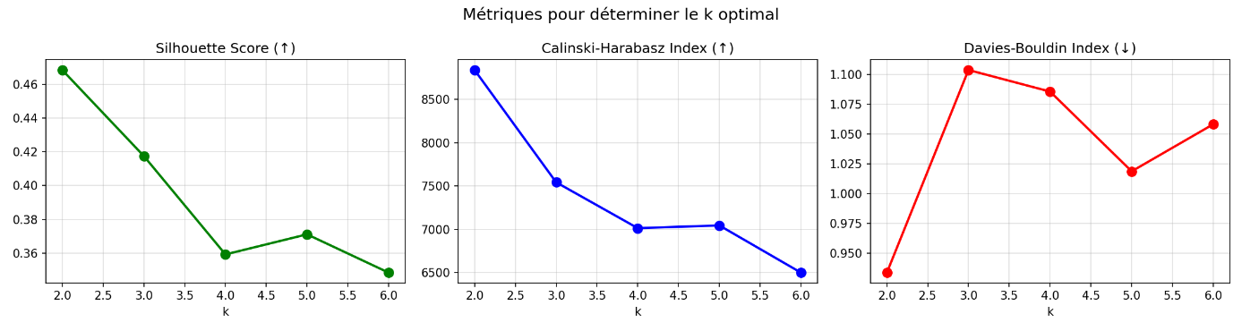
Détermination du nombre de Clusters k optimal
Technique du coude
Métriques
-> K retenu = 3

Slide 4
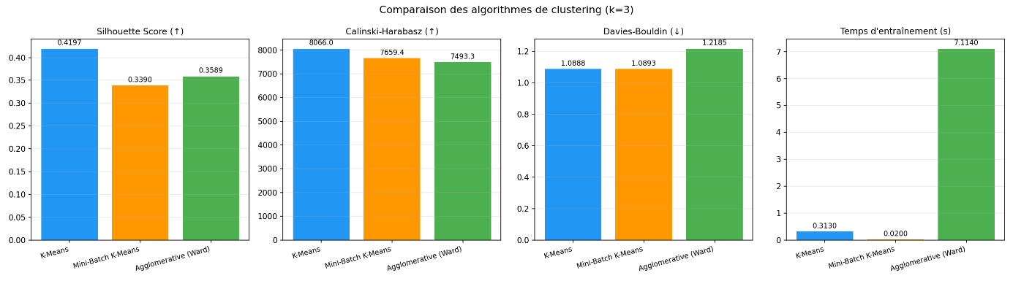
Comparaison des algorithmes
Algorithme retenu -> K-means

Slide 5
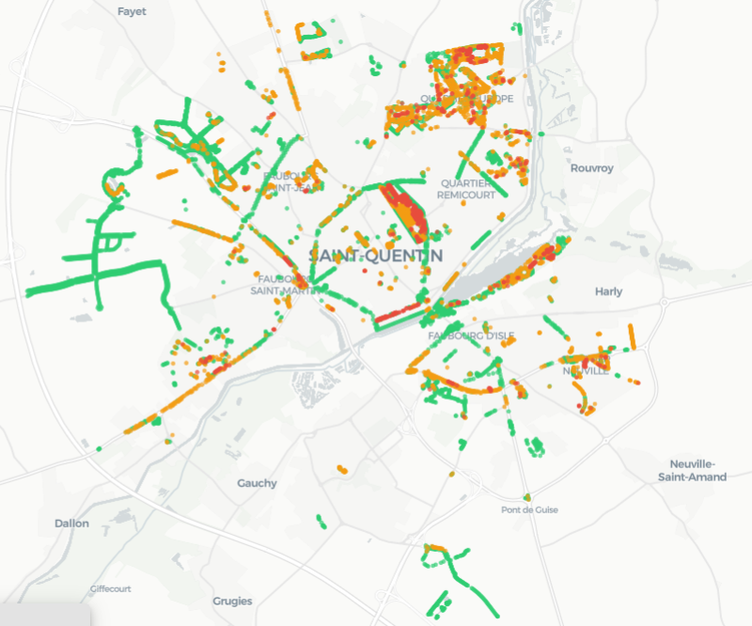
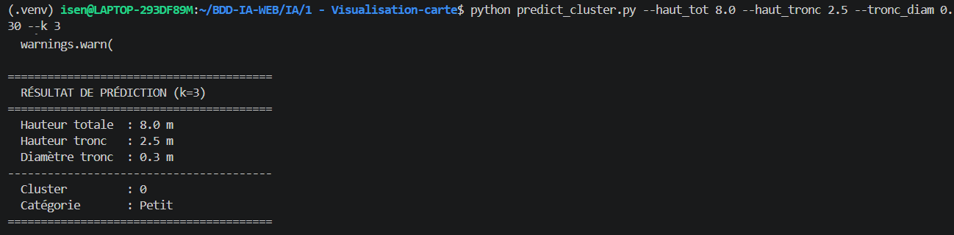
Visualisation sur carte
Script final
Résultat
-> Prédiction de la catégorie de tailleavec caractéristique de l’arbre et nombre de clusters en entrée

Slide 6
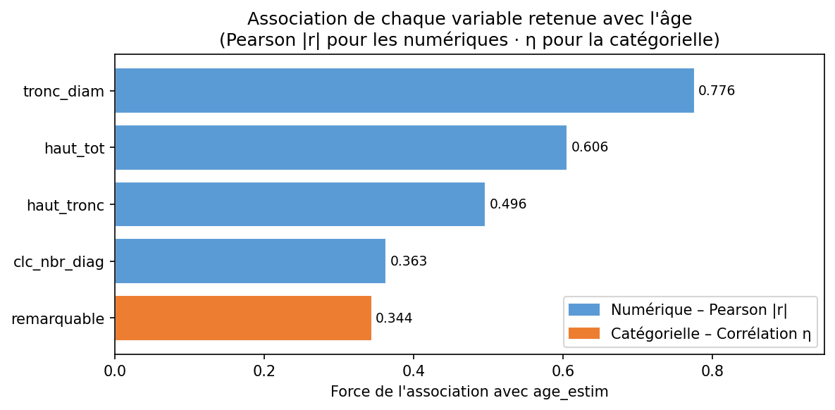
Besoin client 2 : Modèle de prédiction de l’âge
Données utilisées:
StandardScaler
OneHotEncoder
Découpage

Slide 7
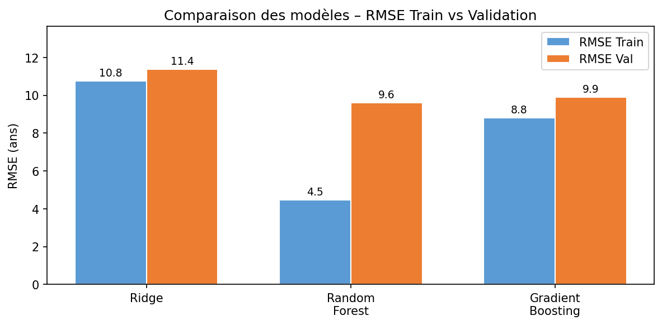
Besoin client 2 : Modèle de prédiction de l’âge
Apprentissage
Optimisation via GridSearchCV

Slide 8

Besoin Client 3 : Système d’alerte pour les tempêtes
Sélection des données utiles
=> Quelles sont les données qui influence la chute d’un arbre en cas de tempête ?
👉 Morphologie/Taille (hauteur totale, hauteur du tronc, diamètre du tronc)
👉 Âge / développement (âge estimé, stade de développement)
👉 Contexte de plantation / ancrage (revêtement, alignement, type de sol)
👉 Architecture de l’arbre / Feuillage
données-triées.csv

Slide 9
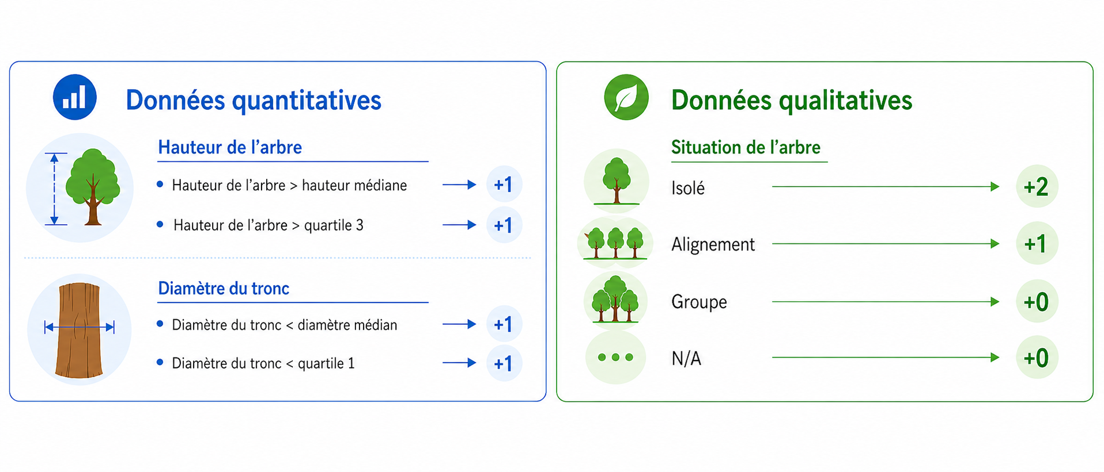

Besoin Client 3 : Système d’alerte pour les tempêtes
Définir le paramètre « alerte »

Slide 10
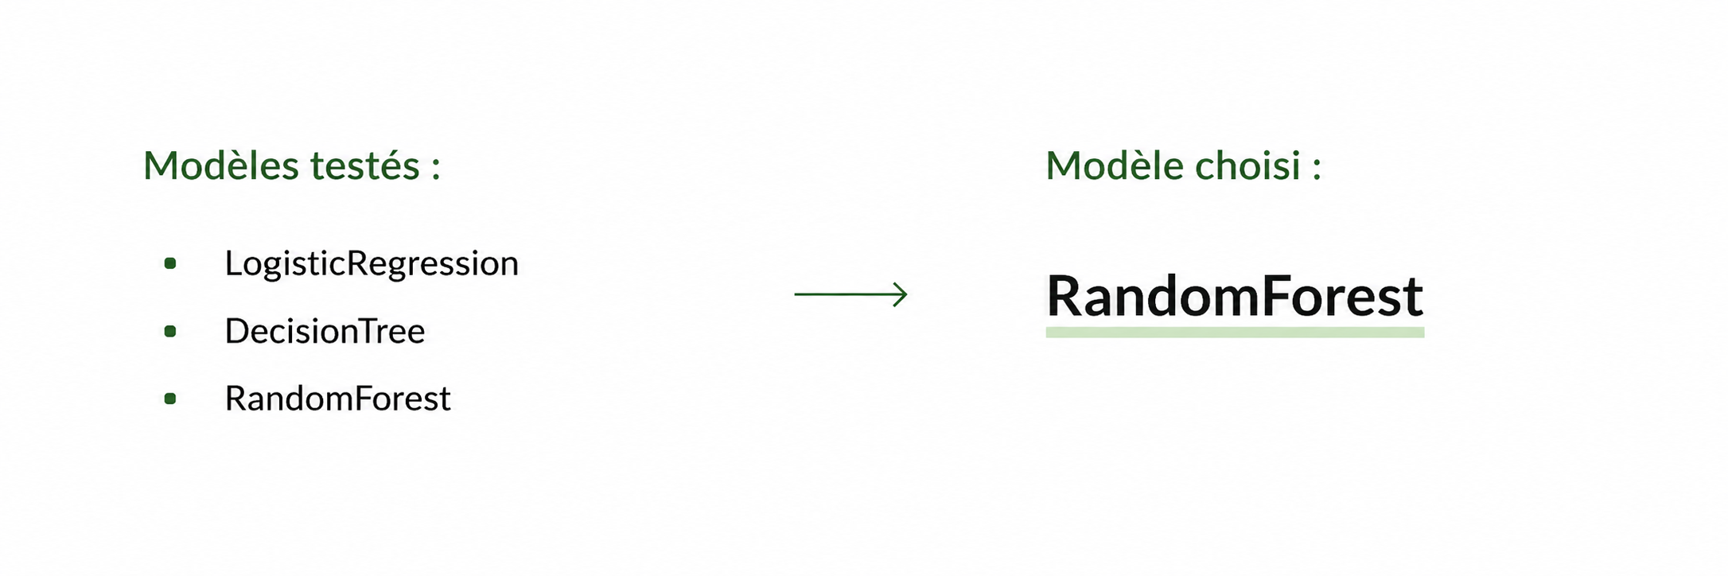
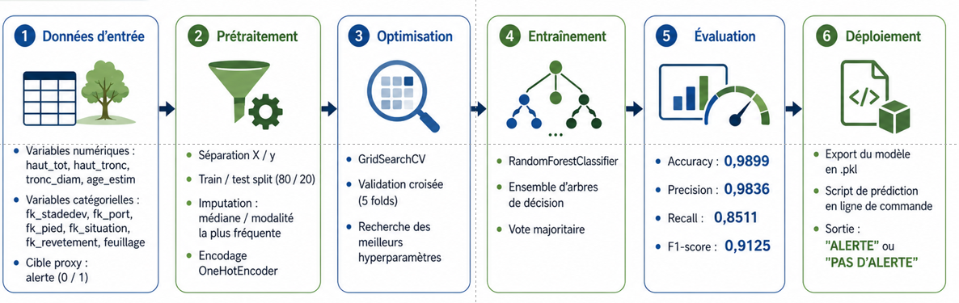

Besoin Client 3 : Système d’alerte pour les tempêtes

Slide 11
Démonstration script python

